Slide 1
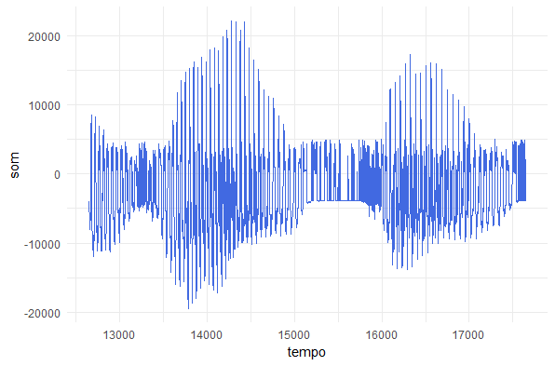
Letra J

Slide 2
Letra J
Comprimento

Slide 3
Letra J
Ataque

Slide 4
Letra J
Ataque3
Ataque
Ataque2

Slide 5
Letra J
Desv Pad 1
1º Quartil
2º Quartil
3º Quartil
4º Quartil

Slide 6
Letra J
Desv Pad 3
Desv Pad 1
Desv Pad 2
1º Quartil
2º Quartil
3º Quartil
4º Quartil

Slide 7
Letra J
Max 1
1º Quartil
2º Quartil
3º Quartil
4º Quartil

Slide 8
Letra J
Max 2
Max 3
Max 1
1º Quartil
2º Quartil
3º Quartil
4º Quartil

Slide 9
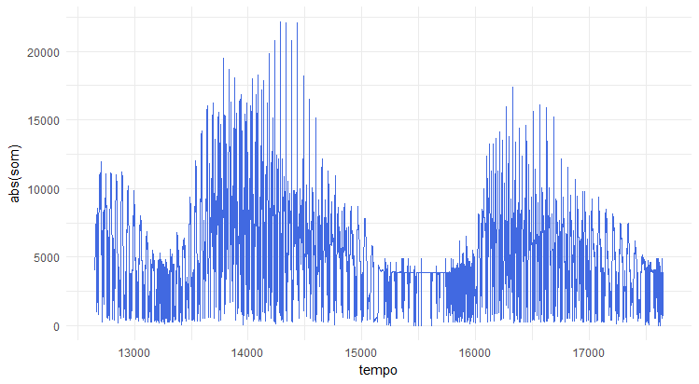
Letra J
Análogo ao absoluto da amplitude do som

Slide 10
Letra J
Análogo ao absoluto da amplitude do som

